Slide 1
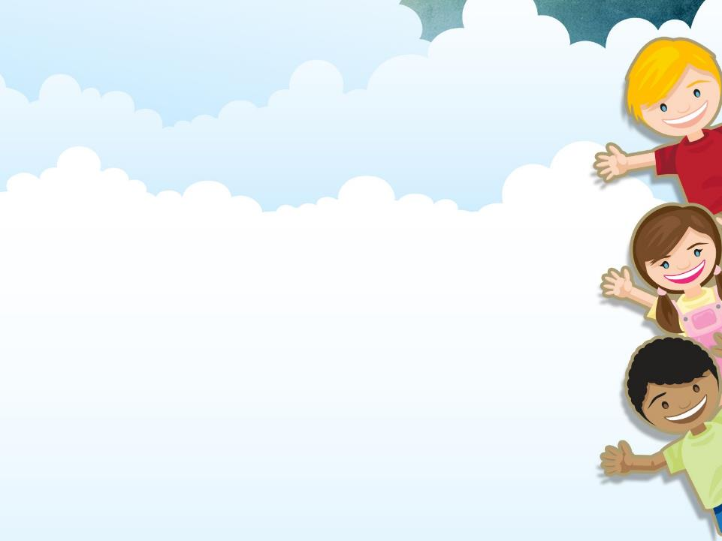
Kĩ năng sống
Giáo viên: Nguyễn Thị Trung
Năm học 2020- 2021

Slide 2
Bài hát: “ Lớp chúng ta đoàn kết”.

Slide 3
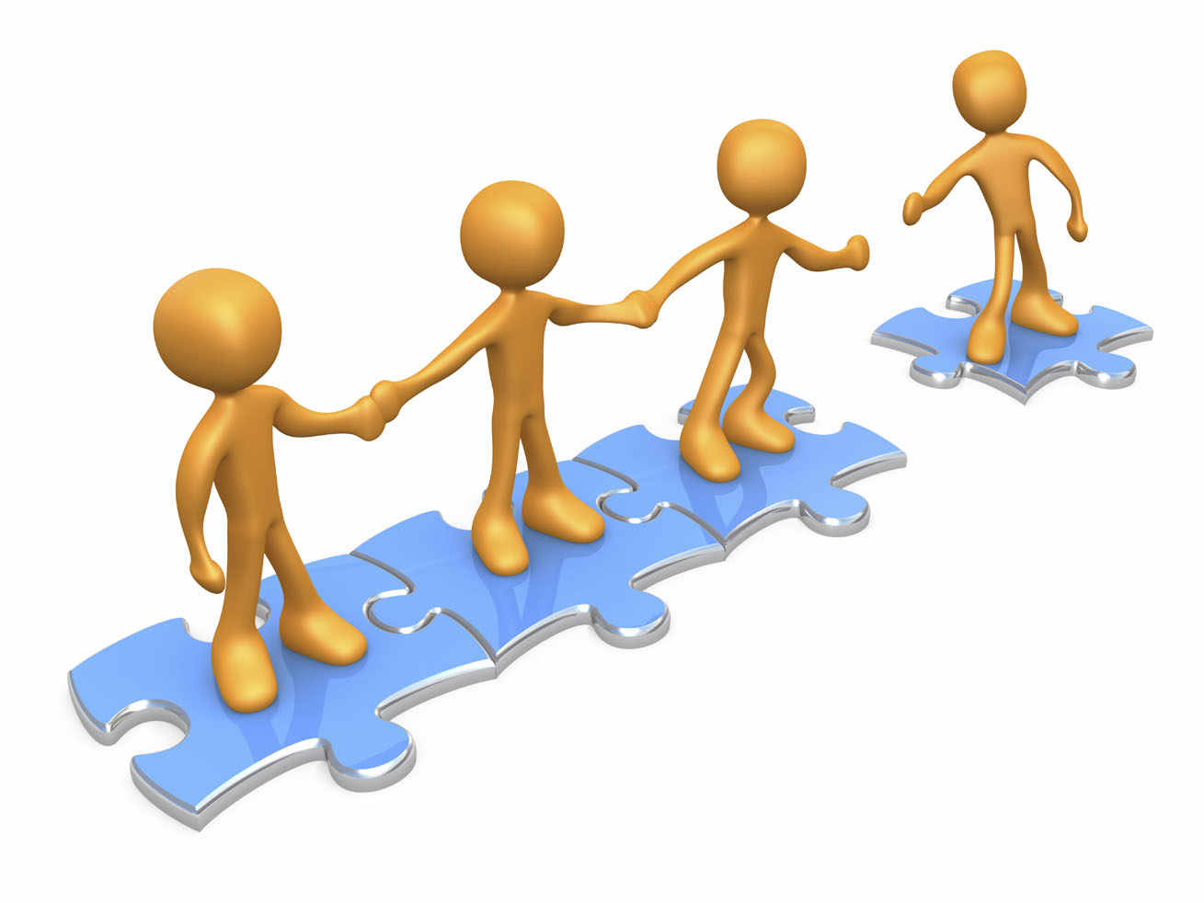
BÀI 7: Em làm việc nhóm( tiết 1).
BÀI 9: Em làm việc nhóm( tiết 1).

Slide 4
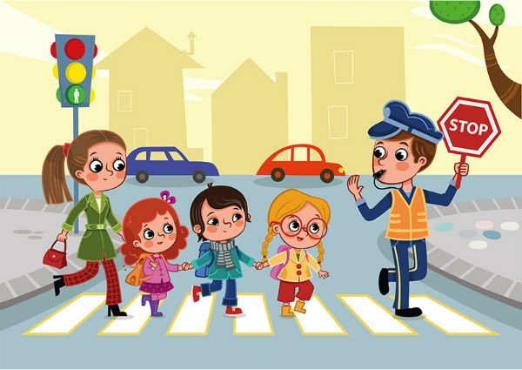
1. Thế nào là làm việc nhóm.

Slide 5
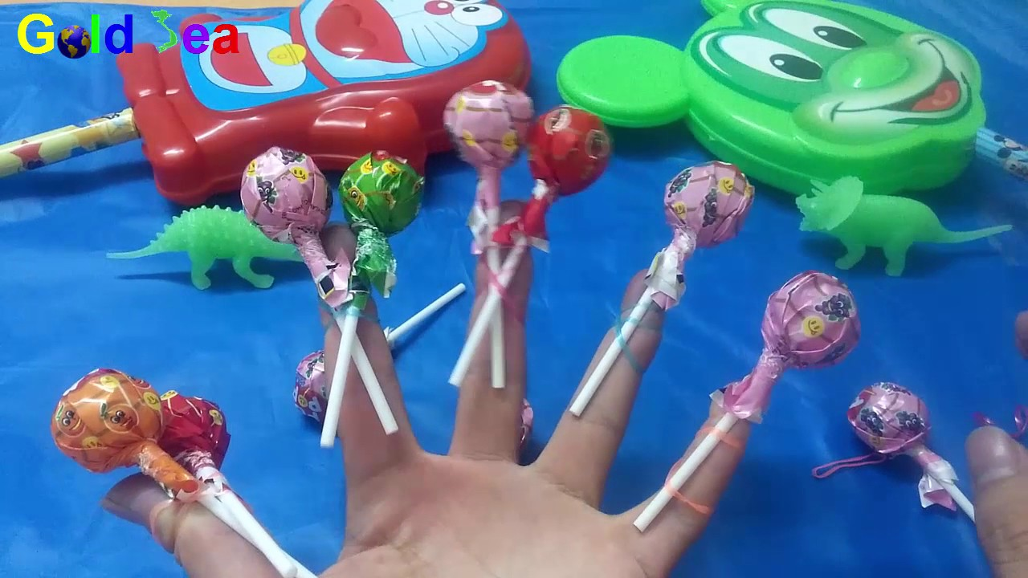
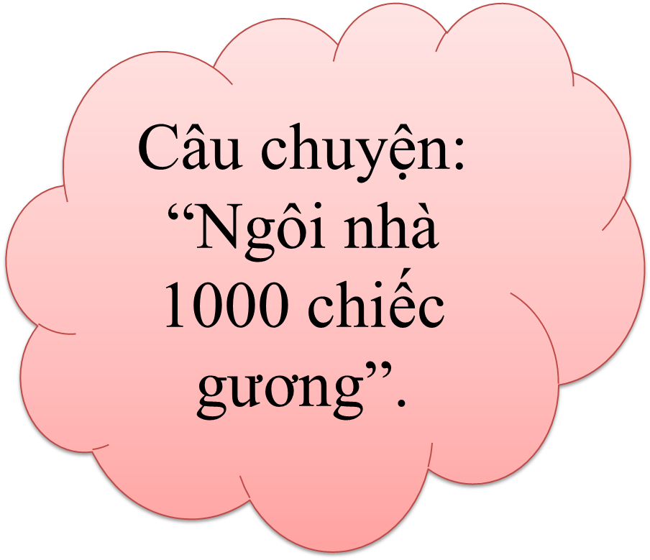
Hoạt động 1: Trò chơi
Hoạt động 1: Trò chơi
Ngón tay thần kì

Slide 6
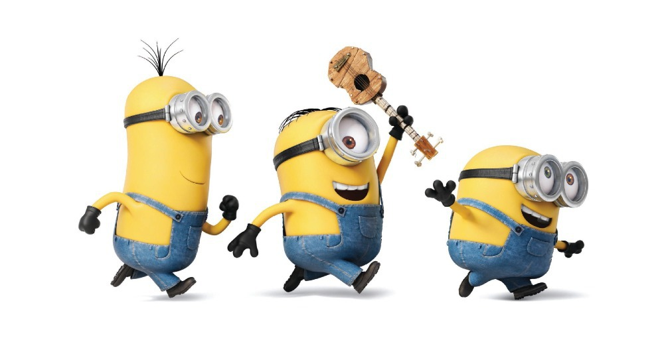
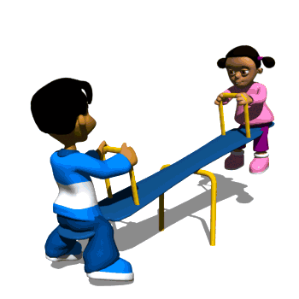
Làm việc nhóm là tất cả cùng làm vì mục đích chung

Slide 7
2: Lợi ích của làm việc nhóm.
Trang trí túi

Slide 8
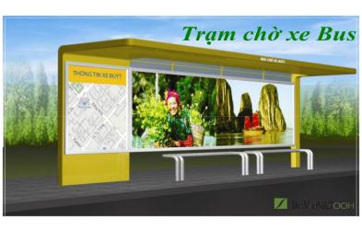
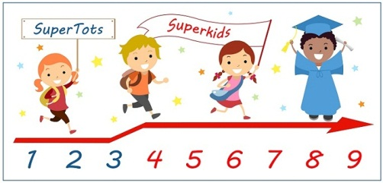
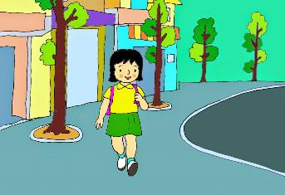
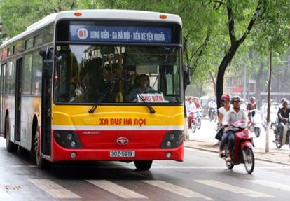
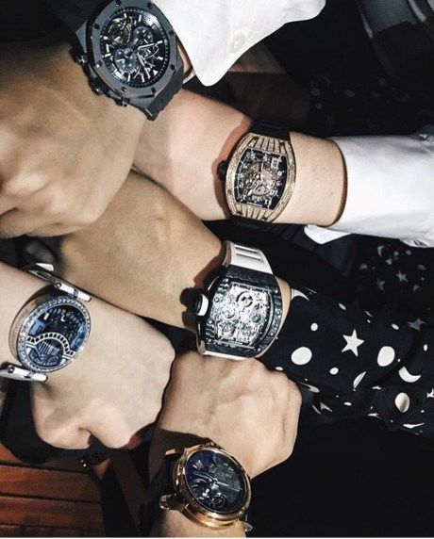
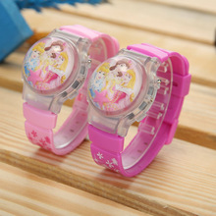
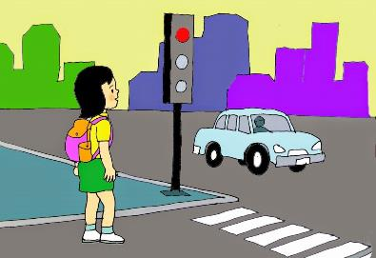
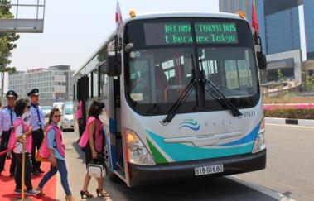
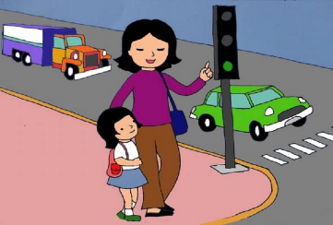
Hoàn thành công việc.
Tiết kiệm thời gian.
Đoàn kết và vui vẻ

Slide 9
THANK YOU

